Slide 1
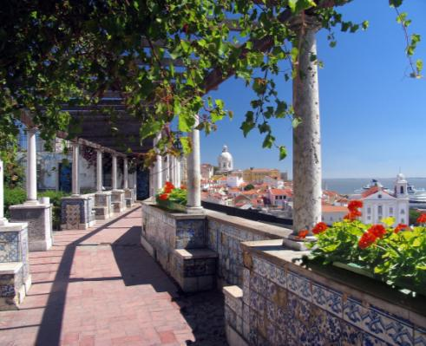
Lisboa - Portugal Hôtels Originaux
Autres propositions
HOTELS

Slide 2
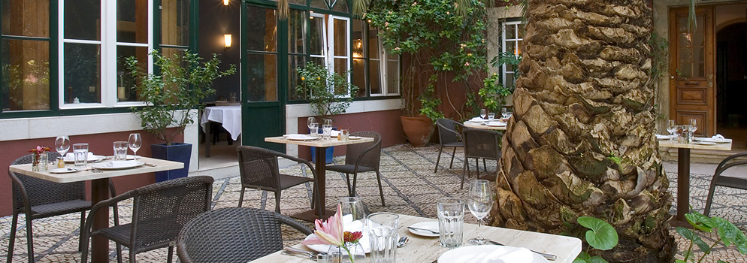
York House Lisboa ****
L’hôtel York House Lisboa se trouve à deux pas du centre ville, Rue des Janelas Verdes, juste à coté du Musée National d’Art Ancien. C’est un Boutique Hôtel de Charme installé dans un ancien Couvent du XVII ème siècle. En effet, rénové en 2003, l’intérieur de ce Boutique Hôtel de Charme, qui fut un ancien Couvent des Mariaux, mélange lignes contemporaines, pures et intemporelles venant embellir les éléments d’une architecture du XVIIème siècle.
Ce Boutique Hôtel de Charme prime par un service soigné et personnalisé qui fait en sorte que chaque hôte ait le sentiment d’un séjour unique. Il dispose d’une grande variété de services et équipements : 32 chambres confortables et spacieuses, salle pour petit-déjeuner, bar avec esplanade, Restaurant A Confraria, Centre d’affaires, réception 24 heures sur 24, Internet Wireless, service en chambres, service de pressing, service de conciergerie et 3 Salles de réunions.

Slide 3
York House Lisboa ****

Slide 4
York House Lisboa ****
Salles de réunion à la lumière du jour
Restaurant

Slide 5
Hôtel Sana Lisboa

Slide 6
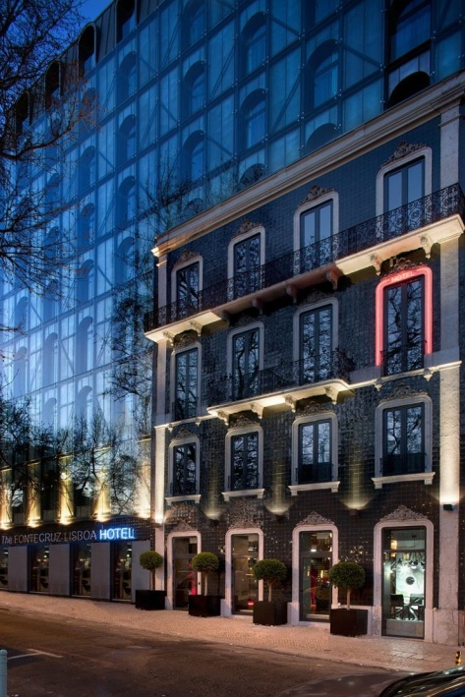
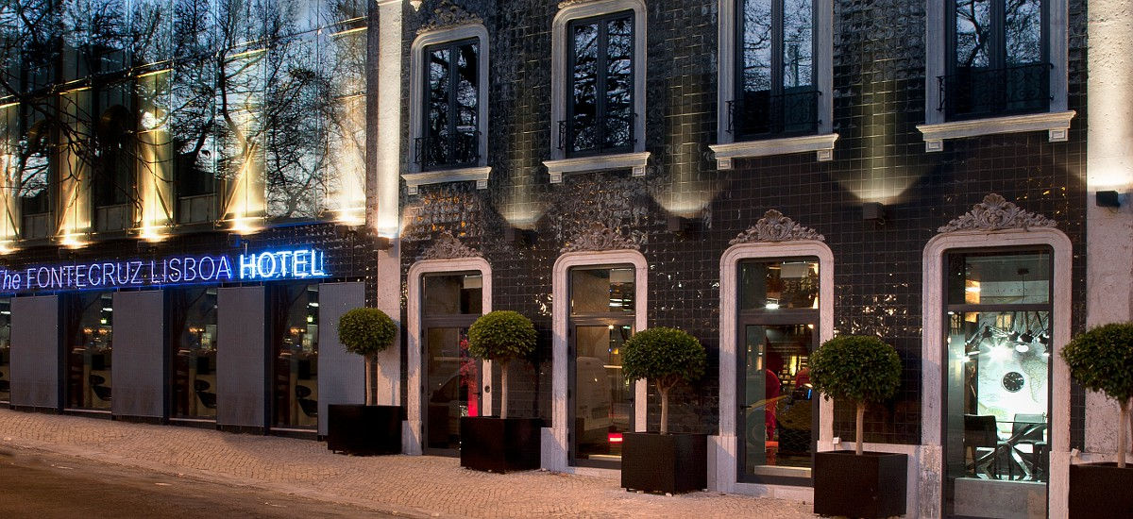
Hôtel Fontecruz Lisboa *****
L’hôtel Fontecruz Lisboa se situe dans le centre commercial et touristique de Lisbonne, proche des sites historiques et attractions touristiques de la capitale portugaise. Ce boutique hôtel design et chic fait aussi partie de la marque prestigieuse Autograph Collection, de Marriott International, offrant une experience unique dans une ville incomparable.
72 chambres et suites aux couleurs velours et blanc, 4 salles de reunion avec une capacité jusqu’à 120 personnes;
Le Bar Restaurant Small & Delicious avec Lounge et terrasse ouverte, plus le Champagne Bar de Möet & Chandon;
Localisation parfaite sur l’avenue principale de Lisbonne;
Considéré comme un des hôtels les plus originaux de la capitale.

Slide 7
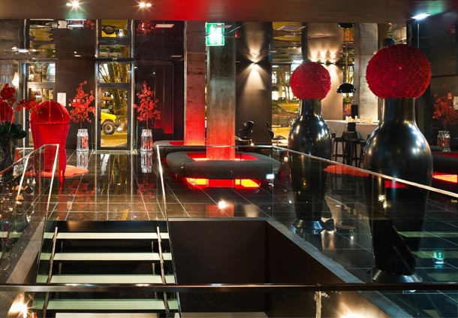
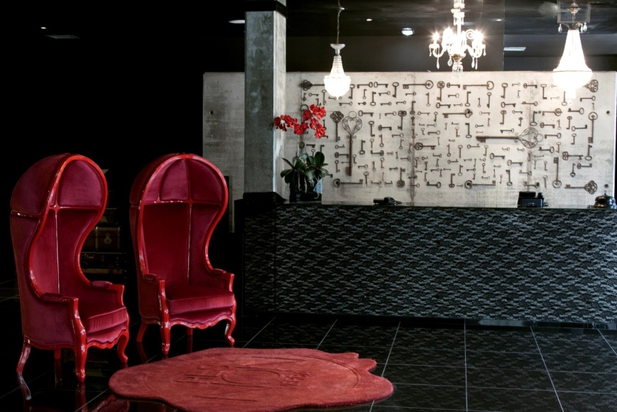
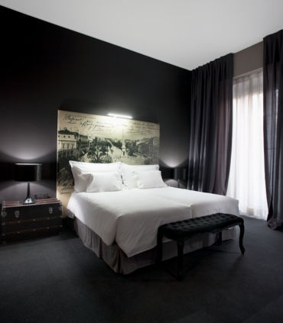
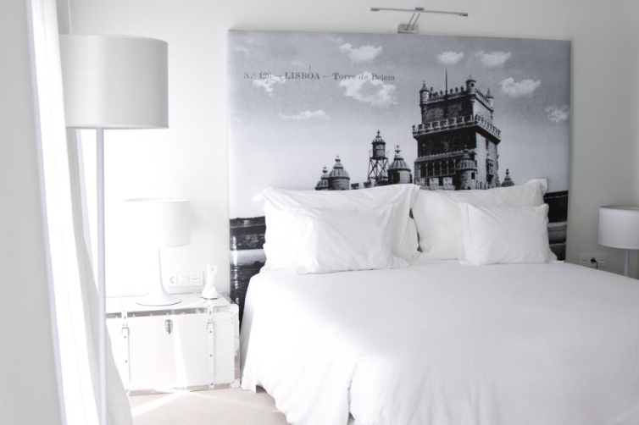
Hôtel Fontecruz Lisboa *****
Lobby, Réception
et
Chambre

Slide 8
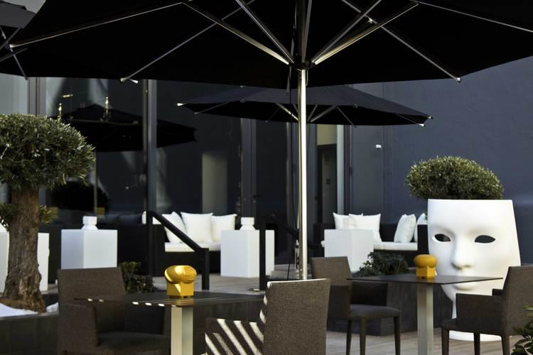
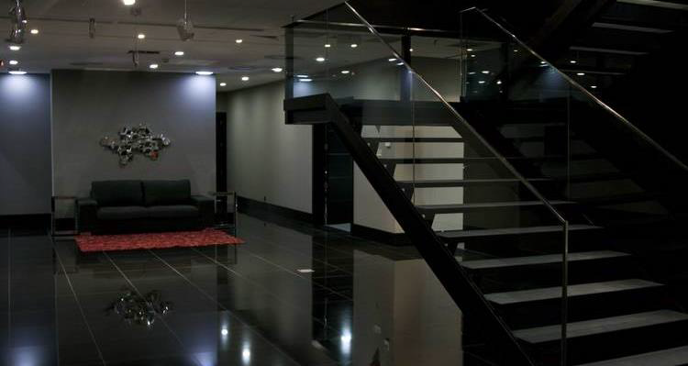
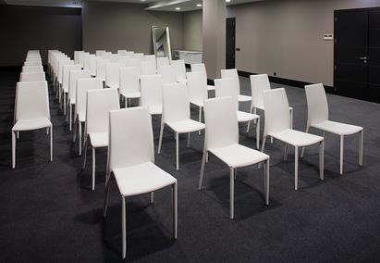
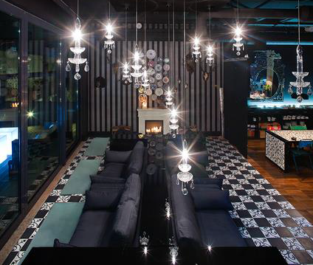
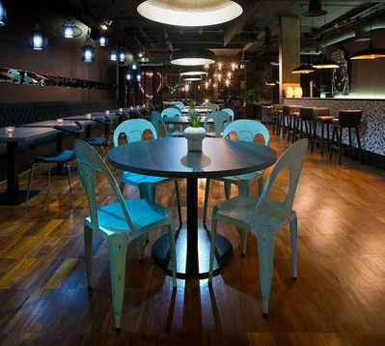
Hôtel Fontecruz Lisboa *****
Hall business center et salle de réunion

Slide 9
Hôtel Sana Lisboa

Slide 10
Lapa Palace*****
Construit en 1870, ce luxueux palace 5* se situe sur une des 7 collines de Lisbonne et offre une vue imprenable sur le Taje. Le Lapa Palace est un lieu idéal pour un séjour inoubliable à Lisbonne. Il se trouve dans un majestueux jardin subtropical et dispose d'un vaste spa ainsi que de piscines intérieure et extérieure. Pour vous détendre, le spa de l'hôtel Lapa Palace met à votre disposition un sauna et un bain turc. La salle de sport comprend des appareils d’entraînement cardiovasculaire. Grâce à une localisation pratique, le Lapa Palace se situe seulement à 5-10 minutes du centre de Lisbonne. Il dispose de 109 chambres luxueuses et spacieuses dont 8 suites, réparties dans 3 ailes différents: Palace wing, Garden wing et Villa Lapa, toutes décorées dans un style portugais, art deco ou classique. Les chambres comprennent un vaste coin salon et une salle de bains en marbre. Elles sont également équipées de la TV par satellite et la plupart possèdent un balcon avec vue sur le Tage, la piscine ou le jardin. L'hôtel-restaurant Lapa sert une cuisine méditerranéenne raffinée accompagnée de vins régionaux. On retrouve aussi Le Pavillon, restaurant au bord de la piscine.

Slide 11
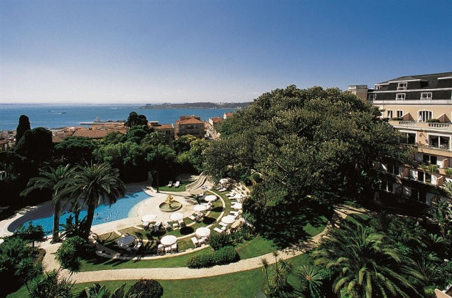
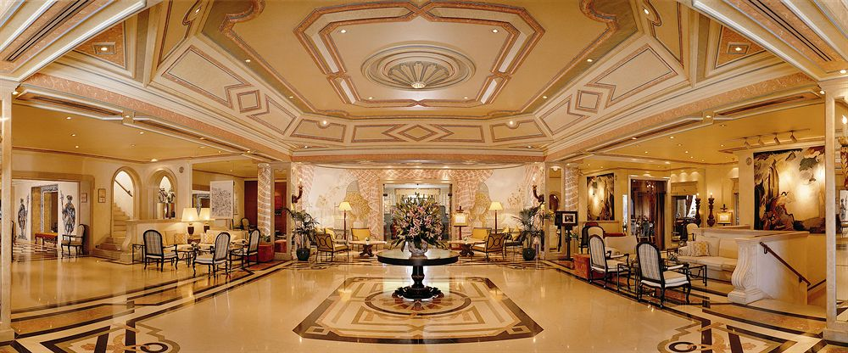
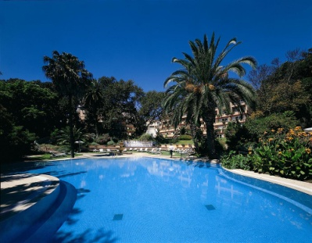
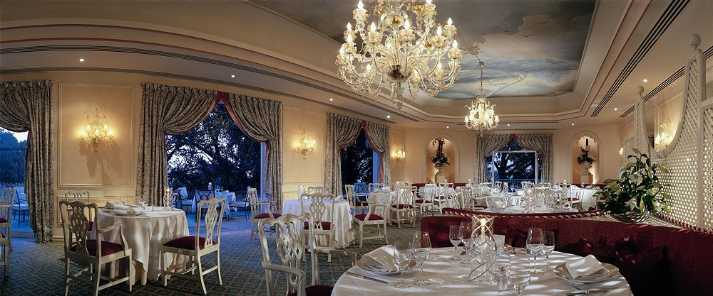
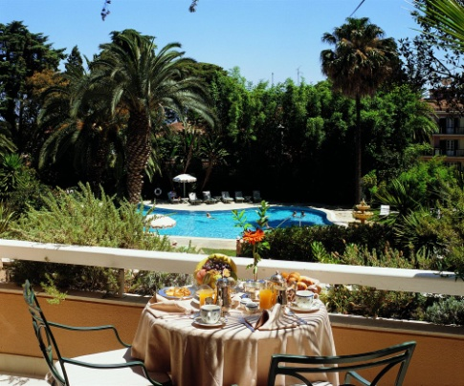
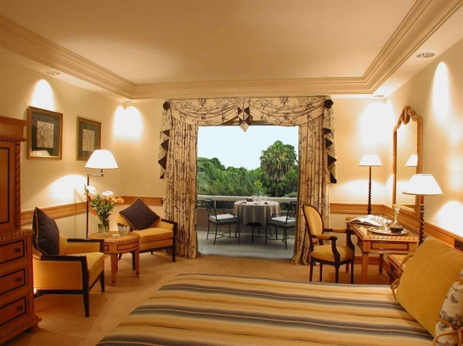
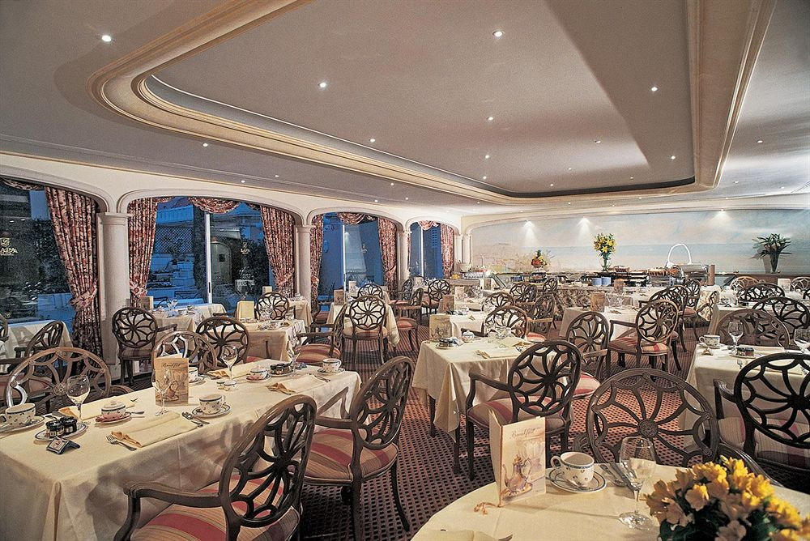
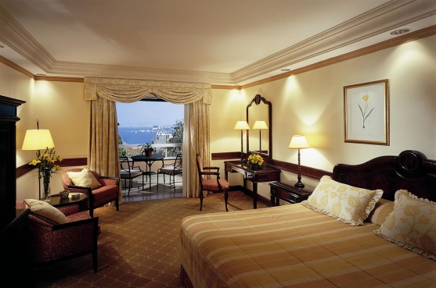
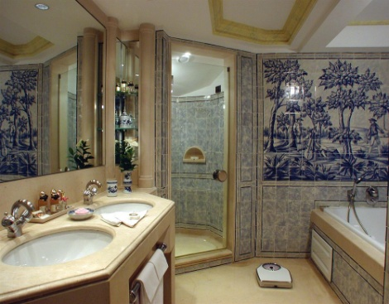
Lapa Palace*****
Restaurant
Chambres

Slide 12
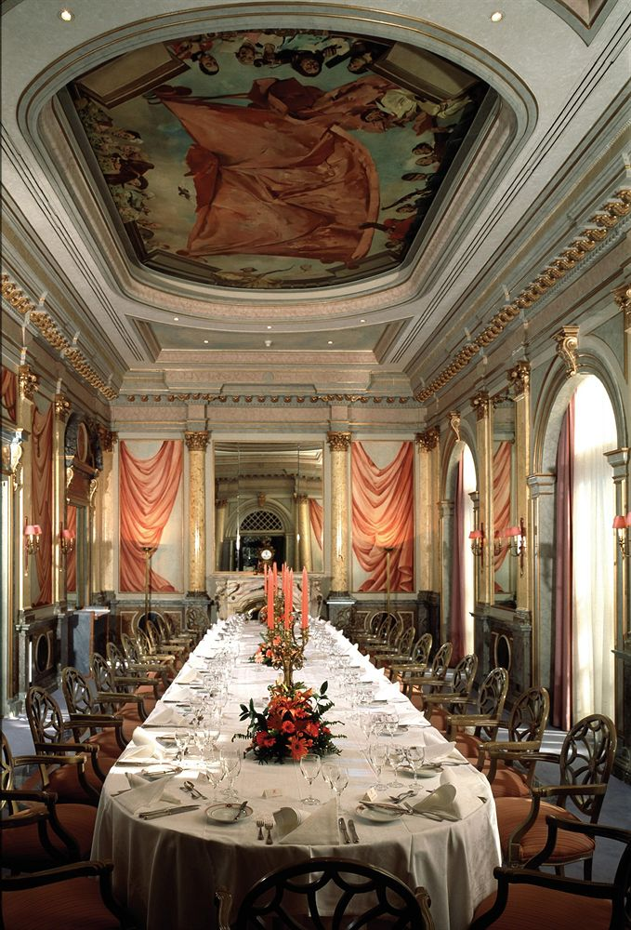
Les salles de réunion
Salles Columbano
(plénière)
et Louis XV
Salle Belem

Slide 13
Plan des salles
Salle Belem
Salles Luis XV
et
Columbano
(plénière)

Slide 14
Hôtel Sana Lisboa

Slide 15
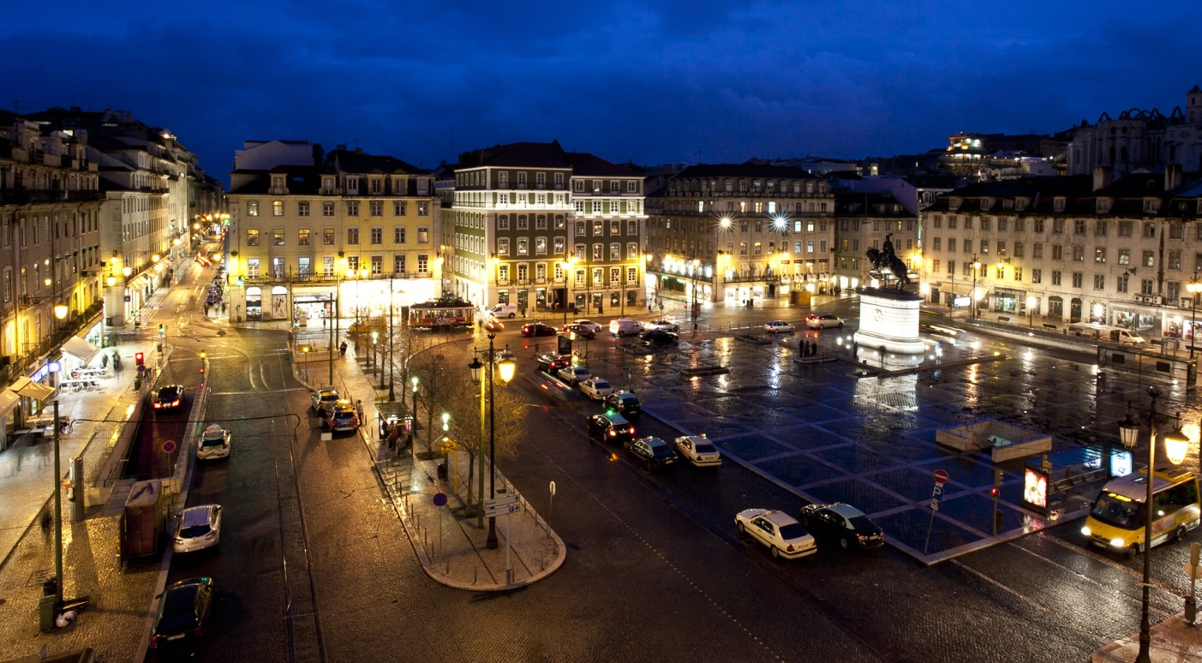
The Beautique Hotels Figueira ****
Le Beautique Hotels Figueira propose une expérience unique et dispose d'un spa sur le toit avec vue sur le château São Jorge. Situé au cœur de Lisbonne, cet hôtel de charme se trouve à seulement 400 mètres de la gare emblématique de Rossio. Les chambres du Beautique Hotels Figueira affichent une décoration unique et raffinée dans des tons ocre, qui s'inspire du figuier. Elles comprennent toutes une machine à expresso et une station d'accueil pour iPod. Leur salle de bains est pourvue de chaussons et d'un peignoir.
Un petit-déjeuner buffet est servi tous les jours et le restaurant sert des spécialités portugaises traditionnelles. La décoration de l'établissement et du restaurant a par ailleurs été réalisée par la célèbre architecte d'intérieur Nini Andrade e Silva. Vous pourrez faire de l'exercice dans la petite salle de sport avant de vous détendre dans le sauna ou le bain turc, ou encore de profiter d'un massage relaxant au spa. Vous pourrez rejoindre la rue commerçante Rua Augusta en une minute à pied.
Le personnel de la réception ouverte 24h/24 organise un service de navette vers l'aéroport international de Lisbonne, accessible en 12 minutes de route. Par ailleurs, la gare voisine vous permettra de rallier Sintra en 30 minutes de train. Enfin, le Beautique Hotels Figueira se trouve à 10 minutes à pied du quartier animé de Bairro Alto.

Slide 16
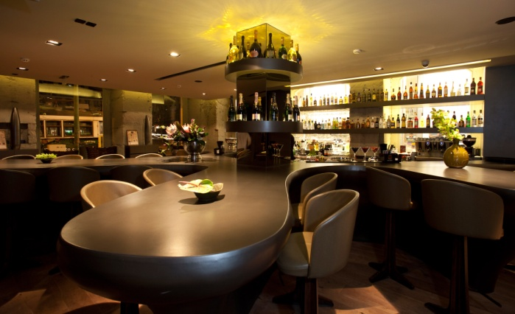
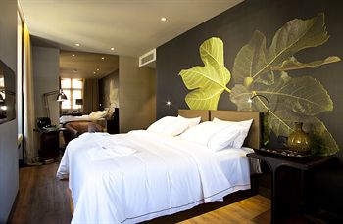
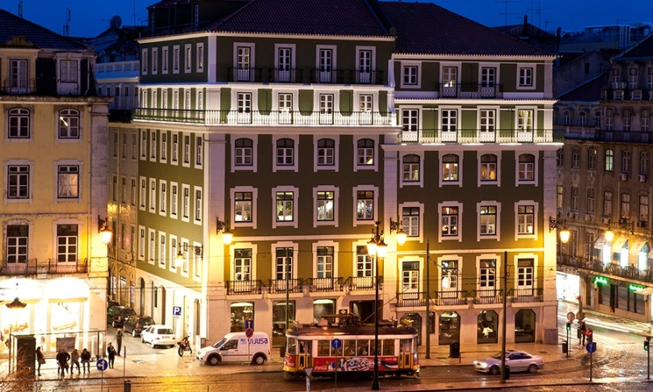
The Beautique Hotels Figueira ****

Slide 17
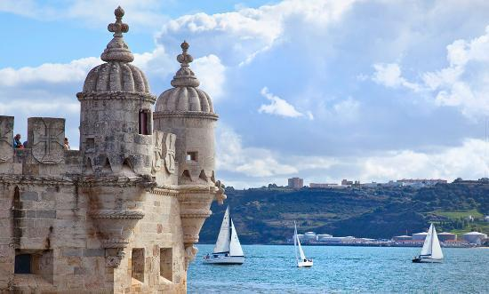
Contact
Laura, Alice et César 01 49 650 650
cesar@croisierejaune.com
www.croisierejaune.com

